Slide 1
ESPECIALIZAÇÃO EM SAÚDE DA FAMÍLIA- UNIVERSIDADE FEDERAL DE PELOTAS
ATENÇÃO ODONTOLÓGICA À GESTANTE
NA ESTRATÉGIA SAÚDE DA FAMÍLIA
Aluna: Daiane Cristina Milani
Orientadora: Elisiane Bisognin
Pelotas, 9 de outubro de 2012.

Slide 2
INTRODUÇÃO
É de fundamental importância o cirurgião dentista ser inserido no pré-natal das gestantes.
Atividades preventivas inseridas no cotidiano das gestantes.
O município de Caiçara é predominantemente rural, e conta com duas ESFs, abrangendo 100% da população.
Conta com 3 UBS (rurais): 1) Ipuaçú
2) Lazzari
3) Mendes

Slide 3
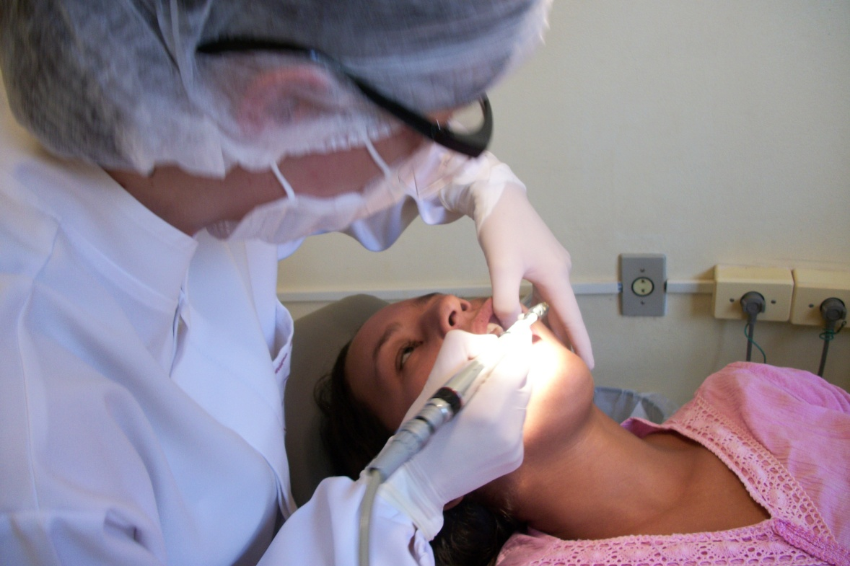
OBJETIVO GERAL
Melhorar a qualidade da atenção odontológica às gestantes cadastradas na UBS do município de Caiçara, RS.
Imagem de arquivo pessoal

Slide 4
OBJETIVOS
Monitorar a adesão do atendimento odontológico a gestantes.
Ampliar a cobertura do atendimento odontológico às gestantes da UBS Rural do Município de Caiçara, RS.
Melhorar a qualidade do atendimento em saúde bucal para as gestantes da UBS Rural do município de Caiçara, RS.
Realizar promoção de saúde, em especial, saúde bucal.
Organizar atendimento odontológico as gestantes de forma prioritária, e através de agendamento de consultas.

Slide 5
Objetivos
Orientar e monitorar a gestante quanto a realização hábitos corretos de saúde bucal durante a gravidez.
Orientar gestantes quanto a importância do aleitamento materno para o correto desenvolvimento do bebê, em especial da face.
Qualificar a prática clínica do cirurgião dentista para um melhor atendimento.
Promover divulgação das atividades nos meios de comunicação (rádio e jornal escrito), para haver engajamento público.
Melhorar os registros das informações sobre as gestantes cadastradas no programa de atenção a saúde bucal da UBS através do cadastro individual das gestantes.

Slide 6
METAS
Ampliar a cobertura do atendimento odontológico em 80% das gestantes.
Aumentar a adesão de atendimento odontológico a 80% das gestantes.
Verificar a proporção de gestantes com atraso no atendimento no pré-natal de acordo com o período preconizado no protocolo.
Realizar juntamente com o pré-natal médico e da enfermagem, um acompanhamento odontológico a 100% das gestantes.
Realizar intervenções odontológicas em 70% das gestantes, conforme o protocolo do ministério da saúde, de acordo ao período gestacional.
Cadastrar 100% das gestantes da UBS Rural no programa de Atenção a Saúde Bucal.

Slide 7
Metas
Captar 80% das gestantes para primeira consulta odontológica até o segundo trimestre de gestação.
Realizar avaliação da saúde bucal em 100% das gestantes cadastradas no programa de pré-natal da UBS Rural.
Realizar intervenções odontológicas (limpezas e restaurações dentais) em 70% das gestantes,conforme o protocolo do ministério da saúde,de acordo ao período gestacional.
Orientar 100% das gestantes, em pré-natal na UBS, a realização de hábitos bucais corretos na gravidez.
Orientar gestantes quanto a importância do aleitamento materno para o correto desenvolvimento do bebê, em especial da face.

Slide 8
Metas
Capacitar 100% da equipe sobre a temática do pré-natal e saúde bucal em gestantes.
Capacitar as ACS orientando sobre a importância do atendimento odontológico em gestantes.
Realizar trabalhos educativos na comunidade a fim de divulgar o trabalho e sobre atendimento prioritário das gestantes.
Registrar informações sobre as gestantes cadastradas no programa de atenção à saúde bucal da UBS através de cadastro individual.

Slide 9
METODOLOGIA
Intervenção contou com a colaboração
Médico e enfermeira: condução do pré-natal e cadastro das gestantes.
Técnica de enfermagem: recepção da gestante.
Auxiliar de saúde bucal: auxilio em todas as atividades realizadas pela dentista.
Atividades realizadas de acordo com o caderno de atenção Básica número 17, do Ministério da Saúde (ano 2006).
Ações monitoradas através de cadastro das gestantes.

Slide 10
CADASTRO ODONTOLÓGICO DA GESTANTE:
Nome da gestante:
Data de nascimento: Idade:
Data da primeira consulta odontológica durante gravidez:
CONSULTAS ODONTOLÓGICAS:
Primeira consulta- Orientações quanto a hábitos corretos durante gravidez
Segunda consulta- Orientações sobre aleitamento materno
Terceira consulta- Orientações primeiros dentes bebê (higiene bucal)

Slide 11
Ações Preconizadas:
1. Identificar o número de gestantes cadastradas no Sistema de Informação do Programa de Humanização do Pré-Natal e Nascimento(SIS Pré-natal) que realizam pré-natal na UBS.
2. Acompanhar o preenchimento do SIS Pré-Natal e carteirinha da gestante.
3. Implantar, na ficha espelho e na carteirinha de gestantes, o registro do atendimento odontológico.
4. Ampliar o conhecimento da equipe sobre as orientações de saúde bucal para gestantes e recém nascidos.
5. Otimizar tempo de atendimento odontológico.
6. Sensibilizar a população sobre a importância do agendamento e adesão ao tratamento odontológico para ampliação da oferta de atendimento odontológico.
7. Capacitar ACS (Agentes Comunitárias de Saúde).

Slide 12
LOGÍSTICA DA INTERVENÇÃO
Atividades planejadas de forma a englobar todas as gestantes da área rural.
ACS = meio de chegar a informação nas casas
Atendimentos às gestantes de forma sistematizada e agendada.

Slide 13
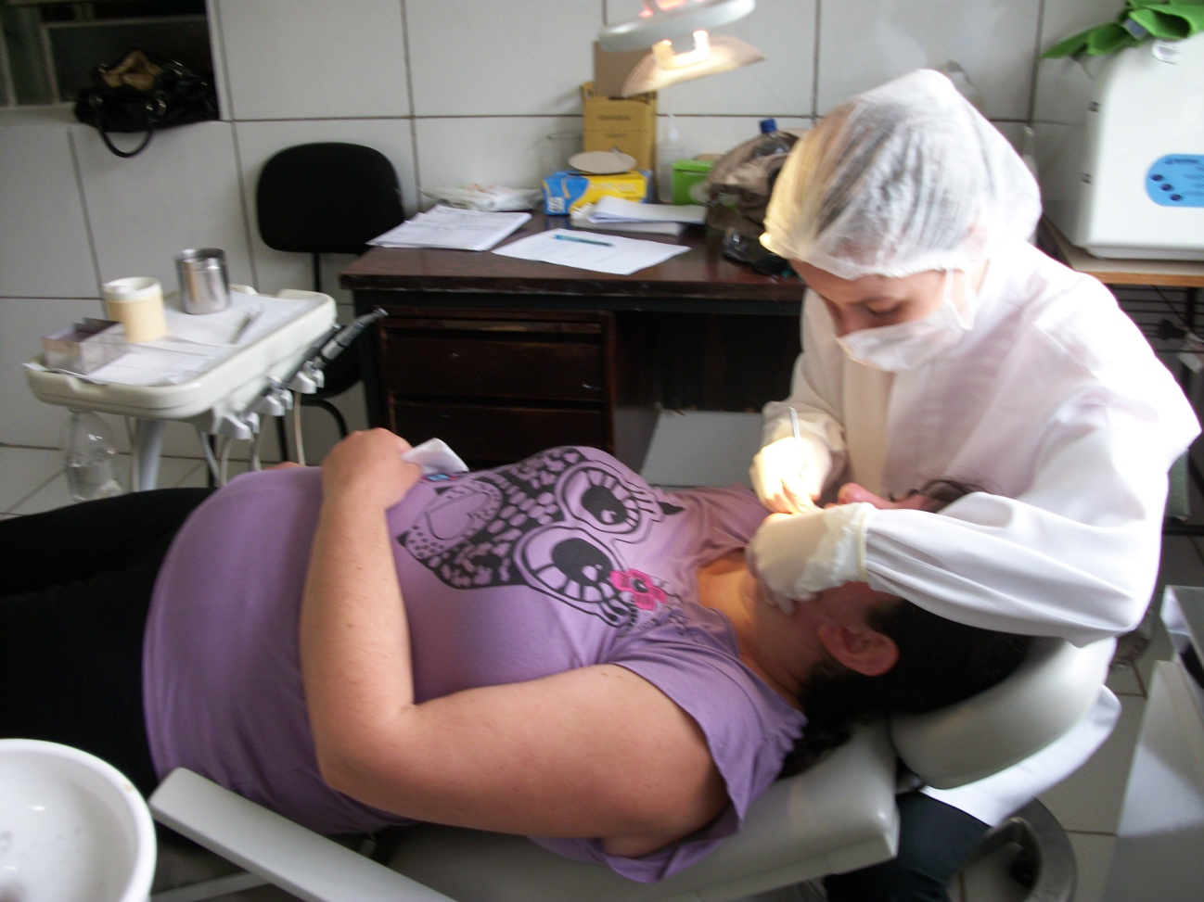
Atividades desenvolvidas= caderno de atenção básica número 17, Ministério da Saúde.
Primeira consulta; avaliação bucal.
Demais consultas: procedimentos restauradores.
Imagem de arquivo pessoal

Slide 14
RESULTADOS
Nos quatro meses de intervenção, realizou-se atividades conforme as necessidades odontológicas das gestantes.
Nenhuma gestante atrasou o atendimento do pré-natal médico, sendo que todas iniciaram antes dos 120 dias de gestação.
Conseguiu-se 100% de capacitação para a equipe da Estratégia de saúde da Família, e para as ACSs.
Foi realizado de forma satisfatória os trabalhos educativos para a comunidade, tendo sido explorados os diversos e disponíveis meios de comunicação para o acesso em massa.

Slide 15
Durante o mês 2, apenas 75% de gestantes residentes no território estavam cadastradas no programa(uma gestante foi embora, e outra recém tinha “decoberto estar grávida”).
Obteve-se o índice de 80% de abrangência nos seguintes indicadores:
Gestantes com consulta odontológica até o segundo trimestre.
Gestantes com acompanhamento odontológico mensal.
Gestantes que realizaram intervenções odontológicas mensais.
Gestantes que realizaram avaliação de saúde bucal.
Gestantes que receberam orientações sobre aleitamento materno.

Slide 16
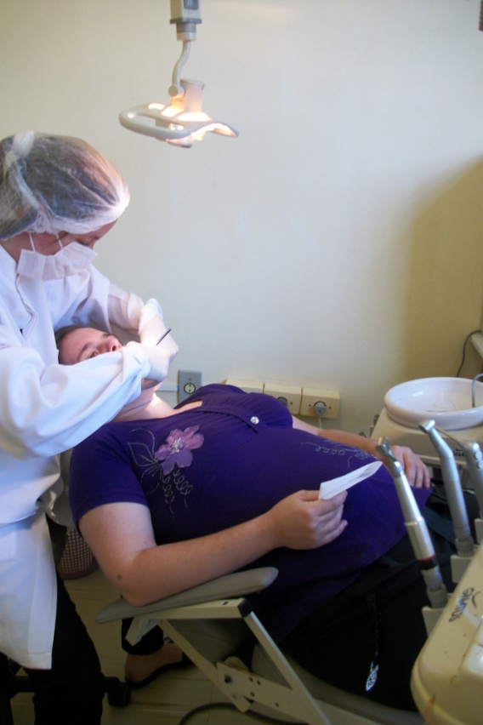
Tendo como referência que anterior ao projeto, não havia nenhuma atenção especifica às gestantes, conseguir 80% de abrangência é um fator que representa um aumento da qualidade da atenção odontológica as gestantes.
Imagem de arquivo pessoal

Slide 17
DISCUSSÃO
A intervenção qualificou a equipe da ESF.
As gestantes foram beneficiadas porque receberam uma atenção especial voltada a elas.
Foi possível abranger toda a população através de uma equipe multiprofissional.
Foi possível enriquecer os conhecimentos, através da troca de ideias com os demais profissionais na equipe.
Para prosseguimento do trabalho, atendimento odontológico pode ser agendado.

Slide 18
REFLEXÃO CRÍTICA
O desenvolvimento do curso superou minhas expectativas iniciais.
Foi possível obter uma qualificação profissional abrangente, em especial referente as gestantes.
Através do curso, obtive maior desenvolvimento intelectual em todos os aspectos, não somente na área odontológica.

Slide 19
Referências
BRASIL. Ministério da Saúde. Secretaria de Atenção à Saúde. Departamento de Atenção Básica. Saúde Bucal / Ministério da Saúde, Secretaria de Atenção à Saúde, Departamento de Atenção Básica. – Brasília : Ministério da Saúde, 2006. Departamento de Atenção Básica. – Brasília : Ministério da Saúde, 92 p. il. – (Cadernos de Atenção Básica, n. 17) (Série A. Normas e Manuais Técnicos), 2006.
LIMA, C. M. G. et al. Atenção precoce à saúde bucal: tarefa da equipe de saúde da família. Pediatria. São Paulo, 2006;28(3):191-8.
MELO, J. M. et al. Conhecendo a captação de informações de mães sobre cuidados com o bebê na estratégia Saúde da Família. Texto Contexto Enfermagem, Florianópolis, 2007 .Abr-Jun; 16(2): 280-6.
NEVES,F. B. A.; Estratégias para a prevenção e promoção de saúde bucal em crianças de zero a 36 meses de idade, na atenção básica. Trabalho de conclusão de curso em Especialização em saúde da família. Belo Horizonte, Minas Gerais, 2010.
OLIVEIRA, A.C.; OLIVEIRA, A.F. Saúde bucal em gestantes: um enfoque educativo-preventivo. JBP 1999; 2(7): 183-185.

Slide 20
PINTO L.S. et al. O que as gestantes conhecem sobre saúde bucal. Jornal Brasileiro
Odontopediatria &Odontologia do Bebê, 2001; 4(20): 429-34.
ROCHA, D.C. et al. Integralidade na atenção à saúde: análise em um serviço de pronto
atendimento público da cidade de Campinas, São Paulo. Rev. Ciênc. Méd., Campinas,
15(3):231-239, maio/jun., 2006.
SANTOS, A. M..; Organização das ações em saúde bucal na estratégia de saúde da família:
ações individuais e coletivas baseadas em dispositivos relacionais e instituintes. Revista APS,
v.9, n.2, p. 190-200, jul./dez. 2006
SCAVUZZI A.I.; ROCHA M.C.; VIANNA M.I.. Percepção sobre atenção odontológica na gravidez.
Jornal Brasileiro Odontopediatria & Odontologia do Bebê 1998; 1(4): 43-50.
SILVA, M. V.; MARTELLI, P.; Promoção em Saúde Bucal para Gestantes: revisão de literatura.
Odontologia. Clín. –Científica, Recife, 8 (3): 219-224, jul/set., 2009.
SPOSTO M.R. et al. Atendimento odontológico da paciente gestante: complicações e
cuidados a serem adotados. Odonto 2000 –Odontologia do século XXI, 1997; 1(1): 20-3.
INSTITUTO ZANET. Disponível em:<http://www.institutozanet.com.br/intra-uterina.php>.
Acesso em: 20 dezembro de 2011.

